Slide 1
小專題 – 牙科診所
學員：陳啟揚

Slide 2
目錄
1
2
3
4
5
動機
使用技術
時程
網站Demo
遇到的困難

Slide 3
動機
常閱覽牙科診所網站
內容差異性小
前端實際應用

Slide 4
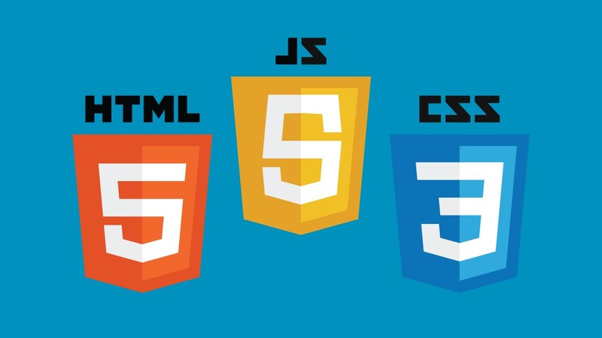

使用的技術

Slide 5
時程
SUN
MON
TUE
WED
THR
FRI
SAT
首頁
關於我們
26
27
28
29
1
2
診療項目
合作診所
3
4
5
6
7
8
9
聯絡我們
醫師團隊
10
11
12
13
14
15
16
JavaScript
17
18
19
20
21
22
23
簡報

Slide 6
4
網站DEMO

Slide 7
遇到的困難
HTML 父層與兄弟層的關係
addEventListener事件處理函式
@keyframes CSS動畫
Puppop 和 導覽列
Mousemove, Mousedown, Mouseup

Slide 8
參考圖片來源
．Pexels 上網日期：2024年3月22日。檢自：https://www.pexels.com/zh-tw/Pexels 上網日期：2024年3月22日。檢自：https://www.pexels.com/zh-tw/
．卓越美學牙醫診所 上網日期：2024年3月22日。檢自：https://excellbeauty.com/
．中科美學牙醫診所 上網日期：2024年3月22日。檢自：https://ctechdental.com/environment/
．君悅美學牙醫診所 上網日期：2024年3月22日。檢自：https://jydc.tw/
．Free illustrations and vector art: girl with open mouth 上網日期：2024年3月22日。檢自：https://en.ac-illust.com/clip-art/590229/girl-with-open-mouth
．圖精靈 上網日期：2024年3月22日。檢自：https://616pic.com/sucai/192iwr4lr.html

